Slide 1


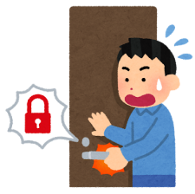
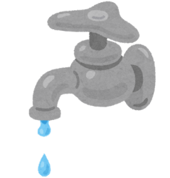
為何要第三方複驗？
因住戶入住不斷發現公設問題，如
頂樓嚴重漏水
車道感應不良
車道鋪面不佳
門禁系統異常
-1-

Slide 2


連署訴求
第三方公正單位驗收
確保一次性發現問題
提早要求營造廠解決
以免退場後修繕不易
-2-

Slide 3
優缺點分析
優缺點分析 | 優點 | 缺點
另找第三方單位驗收 | 重新全面檢查，可補原本不足，一次發現缺失並修繕，避免未來社區高額修繕費用與住戶權益 | 另外一筆費用
原有驗收方式 | 更新會找中華建經協助，費用已包含 | 檢驗報告與程序尚未公開供住戶檢視，同時目前許多缺失如漏水，車道閘門等未被列出
-3-

Slide 4

第三方費用多少？
希望管委會控制預算在一百萬左右
假設以百萬計算
換算 347 戶
平均每戶成本約 2882 元。
-3-

Slide 5

需要另外花費嗎？
不用
要求使用社區修繕基金
住戶不需再額外支出
-4-

Slide 6


據說已有中華建經驗收，為何還要找第三方？
不反對之前的驗收，但迄今無法確認報告和驗收內容
若中華的驗收報告和檢驗項目都確實落實且符合規範
住戶也可表決接受中華報告不另重做
但中華乃起造單位所找，為避免球員兼裁判
由另一個公正的第三方檢驗是比較合宜的
-5-

Slide 7
好的社區需要大家凝聚共識，希望大家支持公設嚴謹驗收與點交
-6-

Slide 8
-7-

